Slide 1
IP 网络扫描技术的研究与实践
指导老师：贺伟
答辩人：杨海威
班级：通工1615
学校：西安邮电大学

Slide 2
1、研究背景及意义
2、设计原理介绍
主要内容
3、设计与实现
4、结果与分析
5、结论与思考

Slide 3
研究背景及意义
网络技术
快速发展
信息安全
隐私保护
及时发现漏洞
保障网络安全

Slide 4
利用ICMP协议，发送探测数据包，判断目标主机是否可达
利用TCP协议，通过三次握手来判断端口开闭
采用 work-stealing 算法实现非抢占式调度，提高CPU使用率
主机扫描
原理介绍
端口扫描
Go 协程

Slide 5

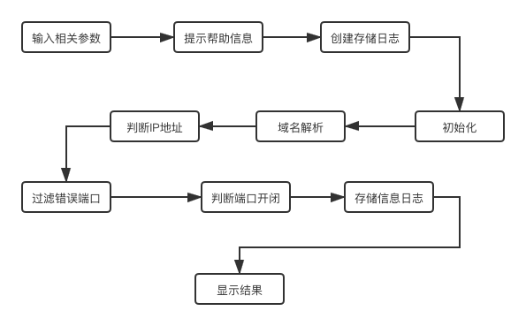
设计与实现
程序模块图
整体流程图

Slide 6
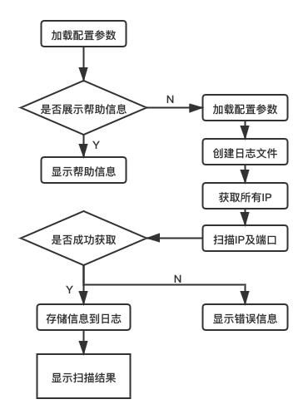
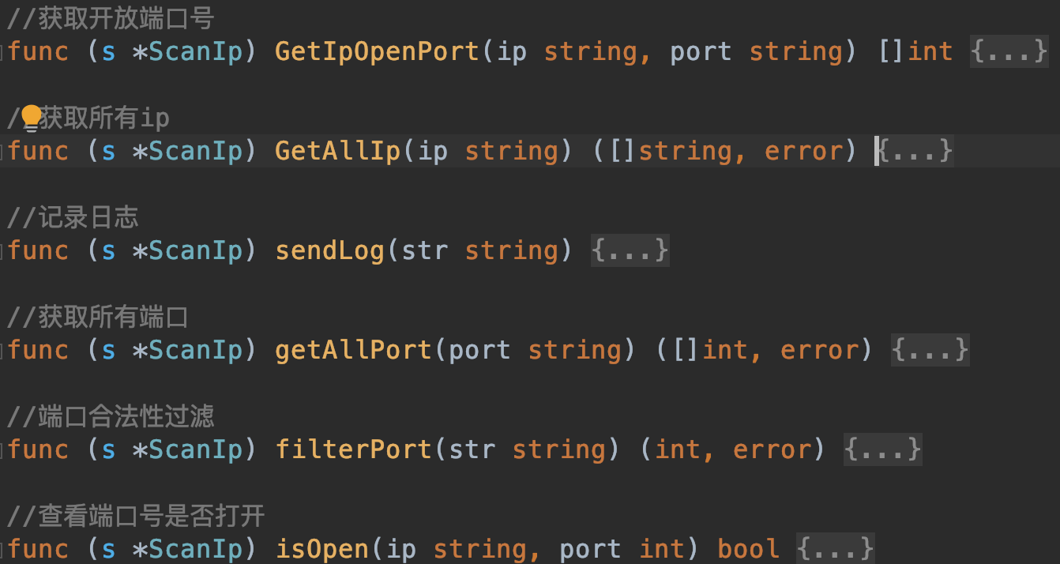
核心逻辑
程序运行逻辑和部分重要函数

Slide 7
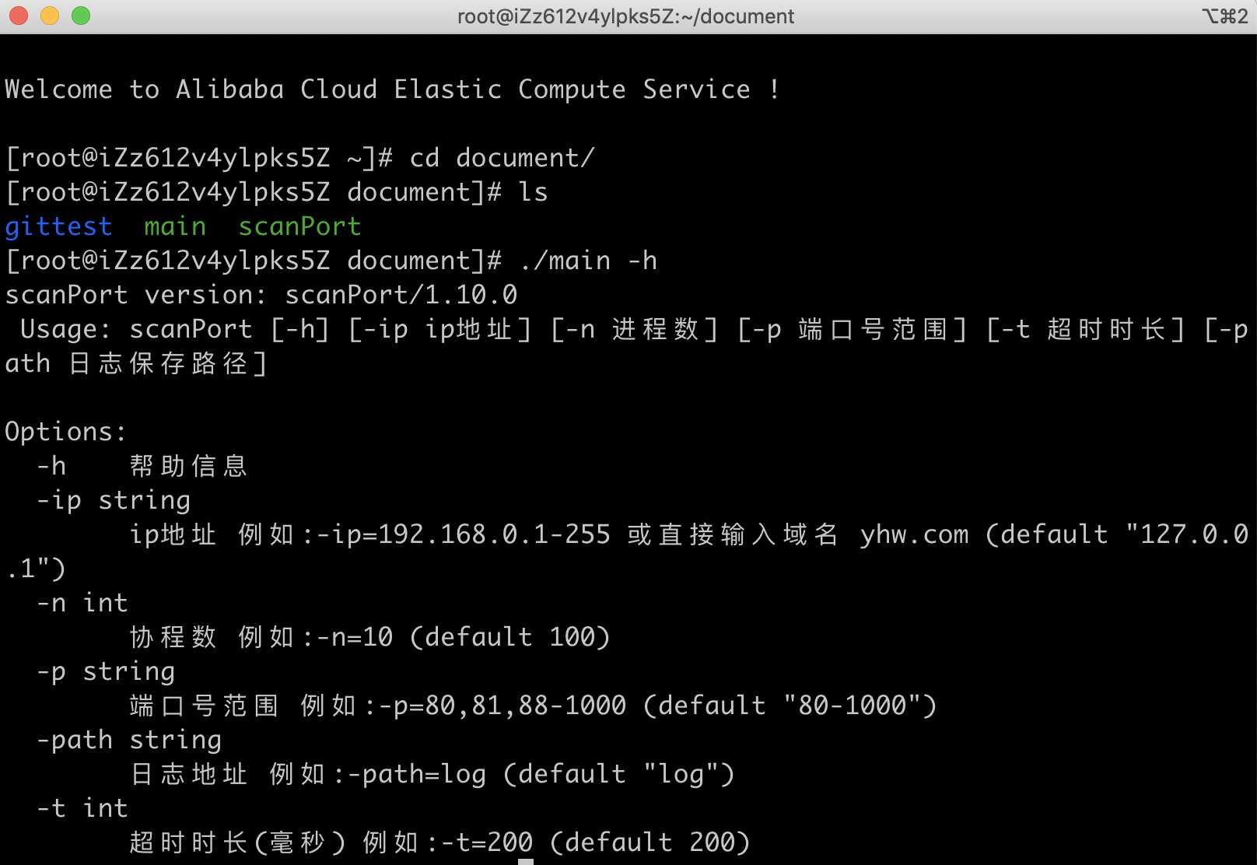
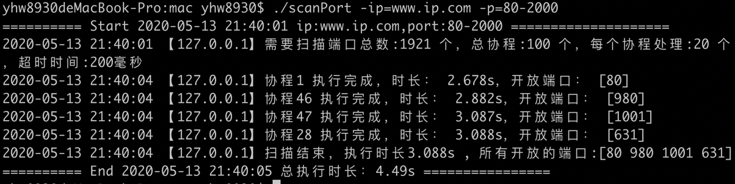
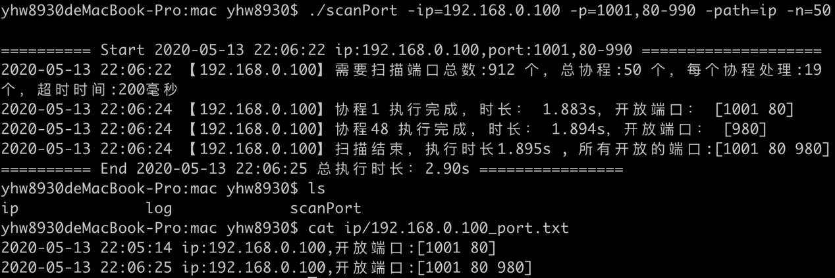
结果与分析
域名扫描
提示信息
端口扫描

Slide 8
结论与思考
1、可以对域名、IP及网段的端口开闭进行扫描，给出扫描结果
2、扫描速度快，跨平台运行，在企业的实际生产中有很大的应用价值
结论
1、没有实现分布式扫描
2、不能够进行客观准确的安全评估
思考

Slide 9
Thanks for watching
再见，西邮！

